Slide 1
git config --global user.name "<nom & Prénom>"
git config --global user.email "<@mail> "
git config list
git status
git log
git branch -D <nom_de_la_branche>
git push origin --delete feature/styles

Slide 2
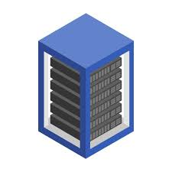


Remote Repository
CI
CD
MONITORING
CHEK UP
DEPLOIEMENT
1’
BULD
git pull
TEST
QUALIFICATION CODE
1
Working Directory
PUSH
git merge <de la branche>
Se positionner dans la branche main
git push
cd <nom-du-repo>
git clone <URL-du-repo
git switch –c <nom-de-la_branche>
git init
2
Feature / <Reference>
git checkout -b <branche>
git branch
git add .
3
Staging Area
main
Bug / <Reference>
NOTION DE REBASE
4
5
git commit –m ‘’ <Message explicatif du commit>‘’
git push origin <nom-de-la-branche>
git remote add origin ‘’ <URL-du-repo>‘’
Local
Repository
Notes:
Check-out : Récupération du code sur le Répository
BUILD : Génération de livrables
NPM : application nodejs
GRAVEL : application Java
TEST
SONAR : Qualification du code
Nexus
Ansible
Docker
Elk
grafana

